Slide 1


Үй жұмысын тексеру

Slide 2

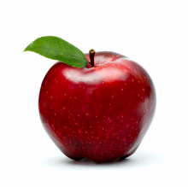

1
2
3
4
6
5
7
8

Slide 3

Алгоритмнің неше түрі бар?

Slide 4

Жауабы
Алгоритмнің 3 түрі бар.

Slide 5
Алгоритм қандай қасиеттерге ие?

Slide 6
Жауабы
Дискреттік, анықтық, көпшілікке бірдейлік, нәтижелік.

Slide 7
Алгоритм дегеніміз не?

Slide 8
Жауабы
Алгоритм дегеніміз- орындаушының белгіленген мақсатқа жетуіне бағытталған түсінікті айтамыз

Slide 9
Алгоритмнің құрылымын ата?

Slide 10
Жауабы
Сызықтық, тармақталған,циклдік

Slide 11
Сызықтық алгоритм дегеніміз не?

Slide 12
Жауабы
Әрекеттердің тізбектей орындалуын сипаттайтын алгоритм

Slide 13
Тармақталған алгоритм дегеніміз не?

Slide 14
Жауабы
Шартты тексеру арқылы орындалатын алгоритм

Slide 15
Циклдік алгоритм дегеніміз не?

Slide 16
Жауабы
Белгілі бір бөлігі бірнеше рет қайталанылатын алгоритм

Slide 17
Алгоритмнің жеке қадамдардан құрыла алатын қасиеті қалай аталады?

Slide 18
ё
Жауабы
Дискреттілігі

Slide 19



Pascal программалау тілі. Оның негізгі элементтері мен тілінің алфавиті

Slide 20
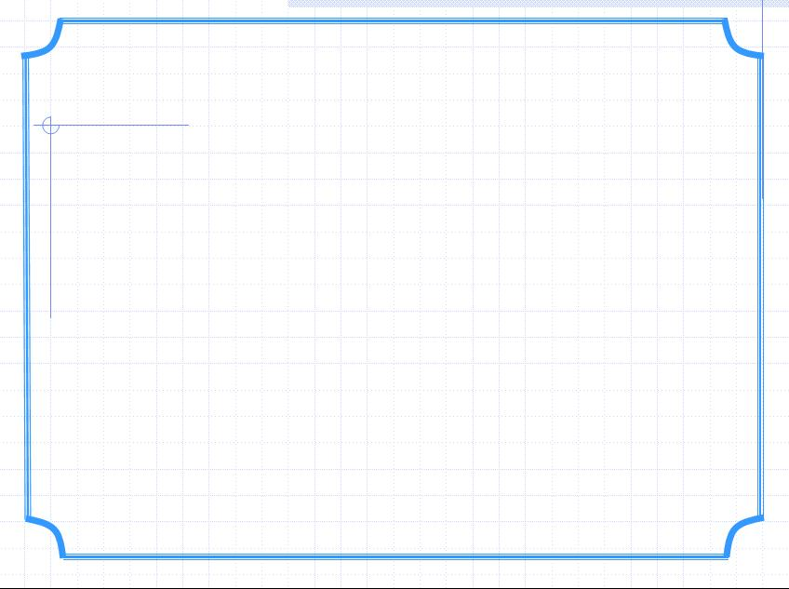



Алгоритмдердің программалау тілінде жазылуы программа деп аталады.

Slide 21

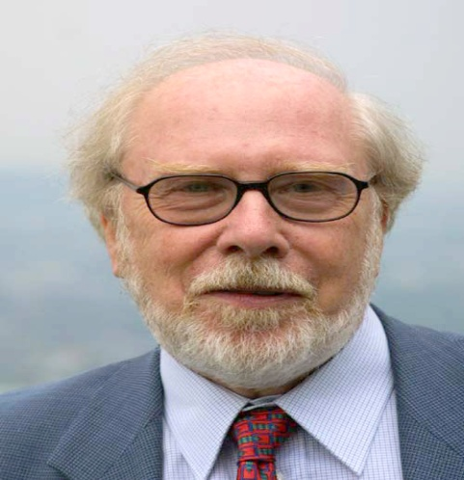
Pascal программалау тілі
Pascal программалау тілі
Бұл тілде жазылған программа компьютерде орындалу барысында алдымен трансляцияланады (машина тіліне аударылады), объектілік программаға түрлендіріледі де, содан кейін ғана орындалады.
Pascal программалау тiлiнiң алғашқы нұсқасын 1968 жылы Стэнфорд университетiнiң информатика кафедрасының профессоры Никлаус Вирт жасады
Pascal программалау тiлiнiң алғашқы нұсқасын 1968 жылы Стэнфорд университетiнiң информатика кафедрасының профессоры Никлаус Вирт жасады

Slide 22
Pascal тілінің алфавиті
Символ | Атауы | Символ | Атауы
A-Z | Бас әріптер | : | Қос нүкте
а-z | Кіші әріптер | + | Плюс таңбасы
0-9 | Цифрлар | - | Минус таңбасы
 | Бос орын | * | Asterisk жұлдызшасы
! | Леп белгісі | / | Қиғаш сызық (слеш)
# | Диез | ^ | Қою (кірістіру) белгісі
% | Процент белгісі | = | Теңдік белгіс
& | Амперсант белгісі | < | Кіші белгісі
$ | Доллар таңбасы | > | Үлкен белгісі
" | Қос тырнақшалар | ( ) | Сол жақ және оң жақ дөңгелек жақшалар
' | Апостроф (жалқы тырнақша) | [ ] | Сол жақ және оң жақ квадрат жақшалар
. | Нүкте | { } | Сол жақ және оң жақ фигуралық жақшалар
, | Үтір | _ | Астын сызу белгісі
; | Нүктелі үтір | @ | Коммерциялық "эт"

Slide 23


Program......;
Айнымалылардың сипатталу бөлімі;
Begin (басы);
Команда, оператор, есеп;
End (соңы).

Slide 24
Түсніктеме
Program – программа
begin-басы
end-соңы
writeln-шығару
readln-енгізу
var-айнымалы

Slide 25

Begin
writeln (‘Pascal тілін өте жақсы білгім келеді’);
End.

Slide 26

Мысалы:
Begin
writeln (‘Бұл менің алғашқы
программам’);
writeln (‘Ол жұмыс істейді’);
writeln (‘Мен программалаушымын!!’);
End.

Slide 27
Программалау тілінде қолданылатын
арифметикалық амалдардың символдары
Арифметикалық амалдардың таңбалары | Амалдардың аты | Pascal тілінің символдары | Жазылу түрі | Нәтиже
х | көбейту | * | 2*3 | 6
: | бөлу | / | 8/2 | 4
 | Бүтінсандық бөлу | Div | 5 div 2 | 2
 | қосу | + | 2+3 | 5
- | азайту | - | 5-2 | 3
 | Бүтін сандық бөлу қалдығы | mod | 3 mod 2 | 1

Slide 28
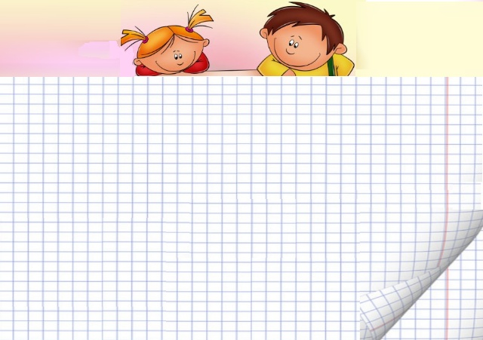

Y = 2(x+5)+4(x-6) математикалық теңдеу program ESEP; var y, x:real; begin read(x); y: = 2 * (x + 5) + 4 *(x - 6); write(y);
End.

Slide 29




Біз нені білдік?
2
3
1
4
6
5
8
7

Slide 30

Паскаль тілін құрастырушы ?

Slide 31


Жауабы:
Никлаус Вирт

Slide 32
Вирт кімнің құрметіне программасына атау берді?

Slide 33
Жауабы: француз физигі
Блез Паскальдің құрметіне

Slide 34
Программа қандай /қызметші сөз/ оператордан басталады?

Slide 35
Жауабы: program

Slide 36
Басы сөзінің аудармасы?

Slide 37
Жауабы: begin

Slide 38
End операторының мағынасы?

Slide 39
Жауабы: соңы

Slide 40
Әр оператор соңында қандай тыныс белгісі қойылады?

Slide 41
Жауабы:
үтірлі нүкте (;)

Slide 42
Паскаль тілінің алфавитін ата?

Slide 43
Pascal тілінің алфавиті
Символ | Атауы | Символ | Атауы
A-Z | Бас әріптер | : | Қос нүкте
а-z | Кіші әріптер | + | Плюс таңбасы
0-9 | Цифрлар | - | Минус таңбасы
 | Бос орын | * | Asterisk жұлдызшасы
! | Леп белгісі | / | Қиғаш сызық (слеш)
# | Диез | ^ | Қою (кірістіру) белгісі
% | Процент белгісі | = | Теңдік белгіс
& | Амперсант белгісі | < | Кіші белгісі
$ | Доллар таңбасы | > | Үлкен белгісі
" | Қос тырнақшалар | ( ) | Сол жақ және оң жақ дөңгелек жақшалар
' | Апостроф (жалқы тырнақша) | [ ] | Сол жақ және оң жақ квадрат жақшалар
. | Нүкте | { } | Сол жақ және оң жақ фигуралық жақшалар
, | Үтір | _ | Астын сызу белгісі
; | Нүктелі үтір | @ | Коммерциялық "эт"

Slide 44
Арифметикалық амалдарды ата?

Slide 45
Программалау тілінде қолданылатын
арифметикалық амалдардың символдары
Арифметикалық амалдардың таңбалары | Амалдардың аты | Pascal тілінің символдары | Жазылу түрі | Нәтиже
х | көбейту | * | 2*3 | 6
: | бөлу | / | 8/2 | 4
 | Бүтінсандық бөлу | Div | 5 div 2 | 2
 | қосу | + | 2+3 | 5
- | азайту | - | 5-2 | 3
 | Бүтін сандық бөлу қалдығы | mod | 3 mod 2 | 1

Slide 46

ПРАКТИКАЛЫҚ ЖҰМЫС.

Slide 47



Y = (8-x)+3(x+4) х=(3+4):(х-у) у=(х+5)-(х+5)+5
Паскальда Абай өлеңінің шумағын экранға шығару программасын құрыңыз.
Мына математикалық теңдеулерге программа құрыңыз.
Ақ киімді денелі ақ сақалды,
Соқыр мылқау танымас тірі жанды.
Үсті басы ақ қырау, түсі суық,
Басқан жері сықырлап келіп қалды
(А. Құнанбев).

Slide 48

Үй жұмысы.
Pascal программалау тілін оқып келу.Еркін тақырыпта математикалық есептерге программа құрып келу.2-3есеп.

